Slide 1
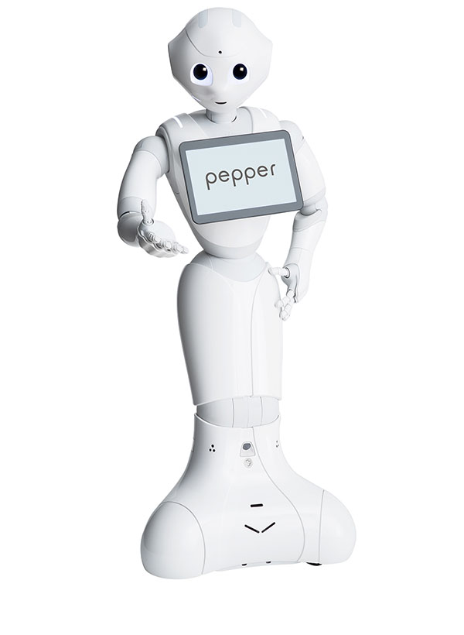

Pepper VR – Teleportation eines humanoiden Roboter auf Basis der Analyse menschlicher Bewegung
Präsentation von Matthias Schuhmacher und Marlene Rieder TINF21B3, TINF21B5

